Slide 1
PROJETO DE PESQUISA E INOVAÇÃO

Slide 2
Davi Souza
Erick Leme
Nicole Alves
Integrantes do grupo
Peter Hugo
Raoann C.
Vitor Scudeler

Slide 3

Fungi Systems
Uma empresa que fornece um sistema o qual lhe auxilia no plantio e colheita de cogumelos shimeji preto.

Slide 4

O MERCADO DOS FUNGOS

Slide 5
Movimenta mais de U$ 35 Bi por ano
Crescimento de até 12% até o ano que vem
Restaurantes, hospitais, clinicas médicas, pessoas que buscam uma vida mais saudável, todos fazem parte desta movimentação gigantesca de dinheiro pelo mundo apenas no segmento de fungos.
Estava previsto para 9%, mas com o Coronavírus este número aumentou, e a procura continua sendo maior que a demanda, principalmente no Brasil.

Slide 6
Países que mais consomem e utilizam o shimeji
China
Europa Central
E.U.A
Japão
Coréias
Tailândia
Brasil

Slide 7
QUAL O PROBLEMA?
?

Slide 8
SOLUÇÃO

Slide 9
Fungi Systems

Slide 10












FUNCIONAMENTO
Cliente
Ambiente controlado
Estufa
Sensores
5
1
4
Nuvem
Banco de dados e
servidor online
Conexão via internet
2
3
Coleta e tradução de dados

Slide 11
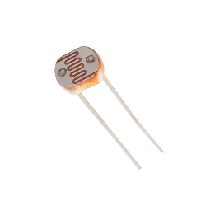


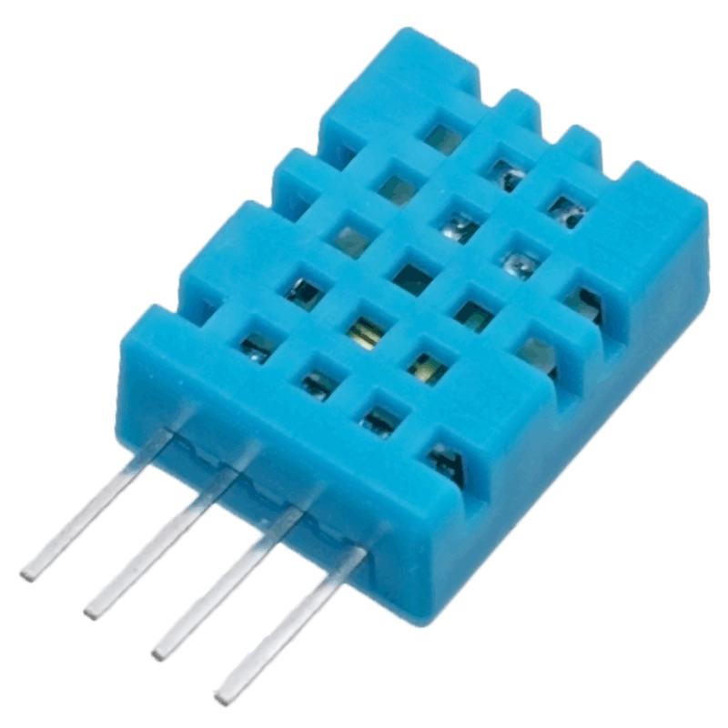
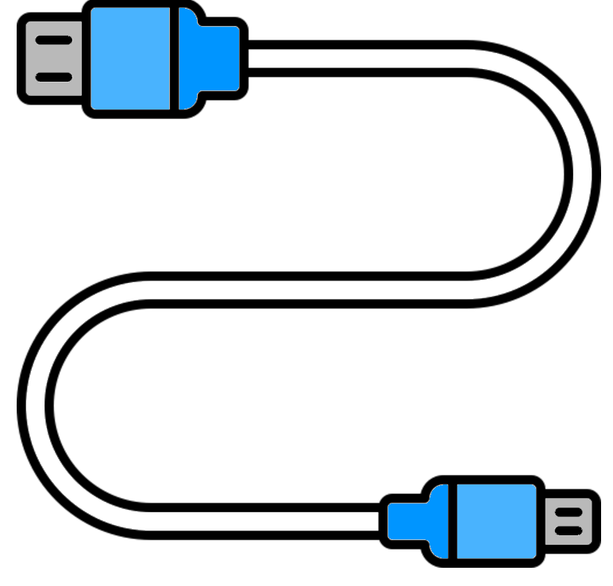




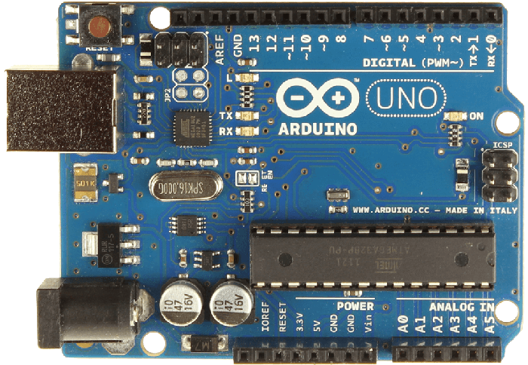










ESTUFA
SERVIDOR LOCAL
MICROSOFT AZURE
Sensor LDR
Banco de dados
Sensor DHT11
Servirdor da Aplicação online
Notebook HP
core i3+ 4GB RAM com conexão a internet
Arduino UNO
SITE PARA CLIENTE
Notebook/Desktop/Celular com navegador para acessar o site
TECNICAMENTE

Slide 12

SITE DO PROJETO

Slide 13

BANCO DE DADOS

Slide 14
MODELO CONCEITUAL
IDCultivador
Email
Nome
Endereço
Quant_Cogumelo
CPF
Contato(1,2)
RG
Localicação
CNPJ
(1,1)
(1,n)
Cultivador
TEM
Estufa
IDEstufa
(1,1)
(1,1)
TEM
TEM
DataHora
Setor
Temperatura
(1,n)
(1,n)
Umidade
IdUsuario
LoginUsuario
Luminosidade
Login
Sensores
Senha

Slide 15

BACKLOG

Slide 16
1º semana
Site do projeto
Login e cadastro no site
Simulador financeiro
1
2
3
4
5
3º semana
Modelagem conceirual do Banco de dados
Criação do banco de dados no azure
6
7
8
9
10
4º semana
Página HTML sobre o grupo
Página do cliente após login
2º semana
HLD
LLD
11
12
13
14
15
16
5º semana
Aperfeiçoamento da página do cliente após login
17
18
19
20

Slide 17
GRÁFICO BURNDOWN
(47)
(21)
(42)
(29)
(47)

Slide 18
OBRIGADA PELA ATENÇÃO! ☺

